Slide 1
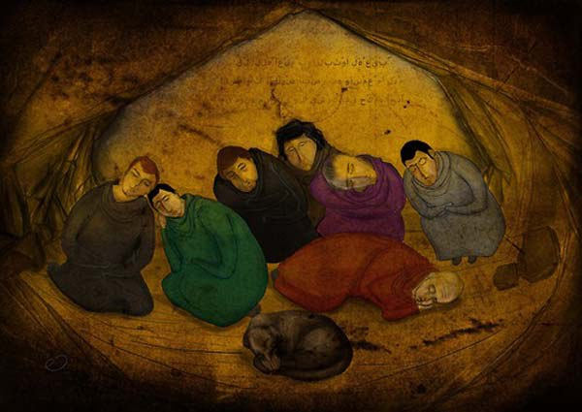
YEDİ UYURLAR
Öykü Doğa DABAK
5-F
850

Slide 2
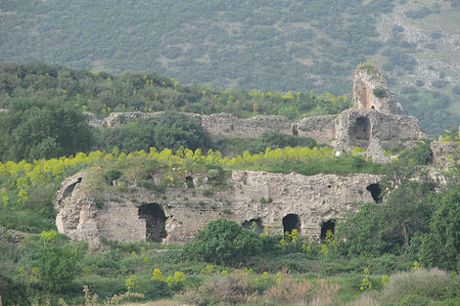
YEDİ UYURLAR
Tarsus un kuzeybatısında 14 km. uzaklıkta Dedeler Köyündedir. Kuran-ı Kerim de Kehf Suresinde sözü edilen bu mağara Müslüman ve Hristiyanlarca kutsal sayılır. Mağaraya 15-20 merdivenle inilir. Eshab-ı Kehf Mağarasına ait bir efsane şöyledir.

Slide 3
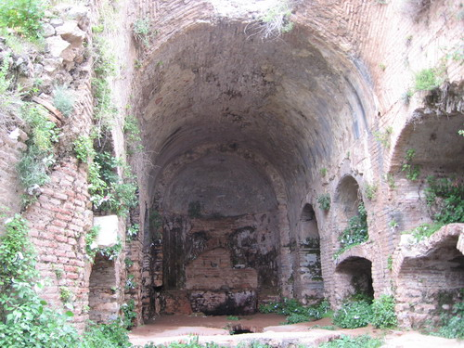
YEDİ UYURLAR
Mitolojik tanrılara inanışın, gücünü kaybettiği dönemlerde, tek Tanrıya inandıkları için eziyet edilmekten kaçan Hristiyan dinine mensup Yemliha, Mekseline, Mislina, Mernuş, Sazenuş, Tebernuş ve Kefeştetayuş adında yedi genç, Putperestliğe dönmeyi kabul etmediklerinden Rum Hükümdar Dakyanus un huzuruna çıkarılmışlar. Bu Hükümdar, Putperestlik dinine bağlı kalmalarını,

Slide 4
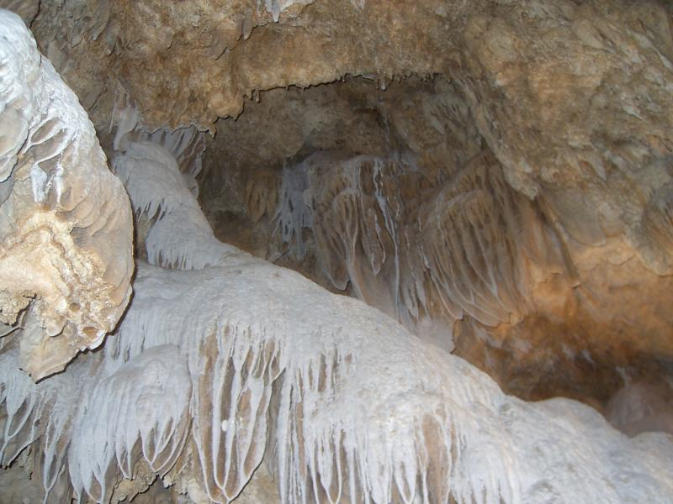
YEDİ UYURLAR
aksi takdirde kendilerini öldürteceğini söyleyerek birkaç günlük zaman vermiş. Köpekleri Kıtmir ile birlikte bu yedi genç ölümden kurtulmak için verilen süreden faydalanarak kaçmışlar ve bu mağaraya sığınmışlar. Allah tarafından kendilerine 300 yıl süre bir uyku verilmiştir. İlk uyanan, yiyecek almak için kente gider ama, elinde bulunan

Slide 5
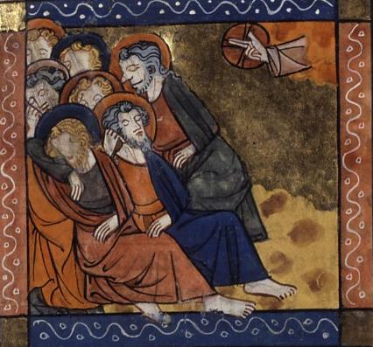
YEDİ UYURLAR
zamanı geçmiş para yüzünden yakalanır. Yakalayan parayı nerede bulduğunu ve oraya götürülmesini ister. O da yalnız olmadığını yedi arkadaşıyla beraber mağarada kaldığını söyler. Onunla birlikte mağaraya geldiğinde yedi yavru kuşun tünediği bir yuvadan başka bir şey görmemiştir.

Slide 6
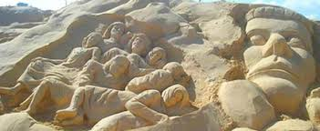
Bu nedenle burası Yedi Uyurlar Mağarası diye de anılır. Halk arasında ziyaret dağı olarak bilinen dağ, konik biçimi ve topoğrafik görünümü itibariyla doğal bir özellik arz eder. Mağara 300 m2 büyüklüğünde 10 m yüksekliğindedir. Mağaranın içinde 3 tünel mevcuttur. Eshab-ı Kehf Mağarasının yanına Osmanlı Padişahı Abdulaziz tarafından 1873 yılında bir mescit yaptırılmıştır.

